Slide 1
乳房再建手術体験者の体験記の分析 ―テキストマイニングを用いて―
渡邊愛祈 明治学院大学大学院心理学研究科
いとうたけひこ 和光大学
山崎創 四谷ゆいクリニック
井上孝代 明治学院大学
日本心理臨床学会 第30回秋季大会 2011年9月4日(日)
福岡国際会議場
ポスター発表 10:00～12:00(10:00～11:00)【B2-5-15】

Slide 2
問題1 乳がん患者の心理的問題
乳がん罹患率の上昇
治療の高度化、多様化が進む
外科手術療法（部分、全体）
化学療法（化学療法とホルモン療法）
放射線療法
乳房温存療法（乳房温存手術＋放射線治療）主流
乳房の変形、喪失⇒ボディーイメージへの影響が大きい
女性にとっての乳房の意味
女性性の象徴→がんと乳房喪失の不安
ボディーイメージの変容
女性としてのアイデンティティの喪失
心理・社会的問題
Notes:
女性らしさの象徴である乳房が、乳がんの手術によって大きく片影したり失われたりすることで、精神的な喪失感に襲われる患者さんが多い。
他人の目が気になり 引っ込み思案になった、人目が気になり温泉やスポーツジムに行けない、夫や恋人と自然に接することができないという問題を抱える人もいる。
健康面でも、乳房の左右のバランスが悪くなることで背骨のゆがみや肩こり・腰痛などが起きやすくなる。
専用の下着やパッドもあるが、着崩れしやすく、パッドもずれやすいなど、患者さんは常に様々なストレスにさらされる

Slide 3
問題2
術後のQOL向上のために
乳房再建手術への期待・需要が高まる
再建を行う乳がんサバイバーの体験やそれに伴う 身体的・心理社会的な変化のプロセスなどの 研究の蓄積が必要（砂賀・二渡, 2008）
先行研究
乳房再建患者の喪失体験と再建前後のボディーイメージの変容の分析（谷口, 2004）
再建を行った患者の思いを明らかにし、具体的イメージにつながる再建についての情報提供や専門的に関わる看護所kの必要性を示唆（尾沼・佐藤・井上, 1999）
⇒再建患者のQOLの向上について言及した研究は少ない
Notes:
乳房再建手術が患者の身体的・心理社会的な状態、および精神的健康を取り戻すのに役立ち、再建手術を行った患者はよりよく適応している（Taylor,1985)
この乳房再建が乳がん体験者に女性としての自信を取り戻し、肯定的案自己概念の形成をうアガシ、長期にわたる療養生活を送る上で支えとなる。

Slide 4
目的
本研究では、テキストマイニングの手法を用いて、 乳房再建手術を受けた乳がん患者の語りの構造を量的に明らかにするとともに、体験記の内容や意味の質的分析を行うことを目的とする。
分析対象
真水美佳・片野佐保・川島直子・荒木経惟 (2010)
『いのちの乳房―乳がんによる「乳房再建手術」にのぞんだ19人』 （赤々舎）

Slide 5
方法
分析手順
対象となる体験記の内容や
意味の質的分析
テキストの量的分析
単語頻度分析
ネットワーク分析
評判分析
倫理的配慮
本書は一般に出版されている
書籍であり、著作権に配慮した
Notes:
分析手順：本研究は、対象となる体験記の内容や意味の質的分析（西平(1996)の個別分析法）を行うとともに、テキストの量的分析に、Text Mining Studio Ver.3を用いた。Text Mining Studioでは単語頻度分析で出現回数、特徴後分析で各体験記に特徴的な単語の抽出を行い、対応分析で各体験記と頻出単語との関係を調べ、体験記の構造と特徴を質的・量的に明らかにした。
倫理的配慮： 本書は一般に出版されている書籍であり、著作権に配慮した。

Slide 6
結果1 体験記の内容の要約と基本統計量
要約
乳がん手術で損なわれた乳房を「乳房再建手術」によって取り戻し、同じ病気で苦しむ人たちのために「乳房再建手術」がどのようなものかを目で見る形で伝え、乳がんを美しく治す方法があると知らせることを目的として19人の女性たちの写真と体験が記されている。
基本統計量

Slide 7
結果2 単語頻度分析
「再建手術」、「胸」、「受ける」、「手術」は約40回以上出現
上位17位までは手術に関する単語が多かった
それ以降は「人」、「考える」、「命」など、これから生きていくためにどうするかといった気持ちに関する内容が多かった。

Slide 8
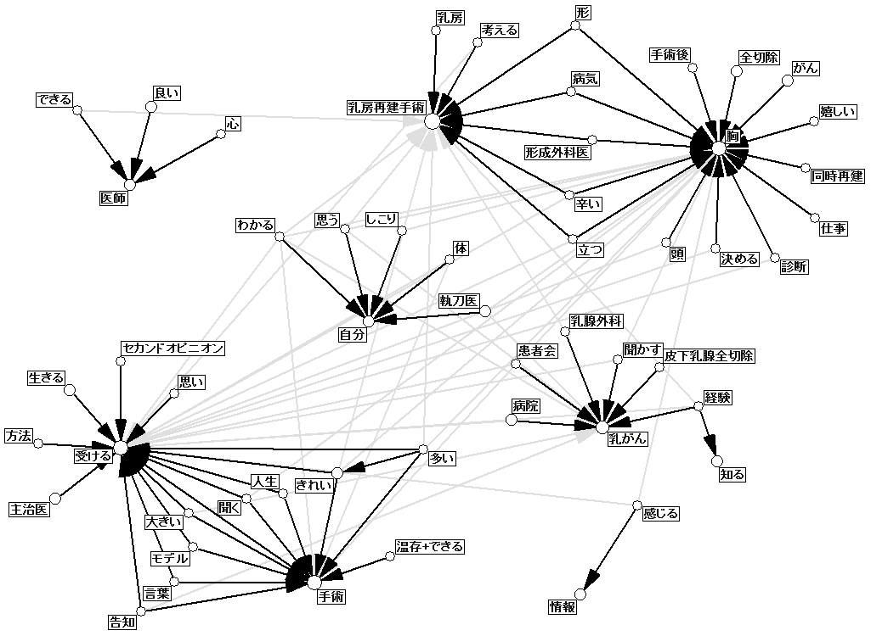
結果3 ネットワーク分析
6つの話題：〈手術を受けること〉〈乳房再建手術と胸〉 〈乳がん〉〈自分〉〈医師〉〈情報〉
Notes:
テキスト全体において2回以上出現した名詞と形容詞・形容動詞・動詞の共起関係を示したネットワーク分析である。単語間の共起関係から、本テキストは6つの話題に分けることができた。話題として、〈手術を受けること〉〈乳房再建手術と胸〉〈乳がん〉〈自分〉〈医師〉〈情報〉があった。それぞれの話題は〈手術を受けること〉において「でも再建した乳房とお腹は順調に回復し、３日を過ぎたころからはとても良い手術だからみんなに教えてあげたいと思うようになりました。」や「いま思うと、宣告を受けて手術が決まるまでは、不安と焦りが募るばかりの最悪の日々でしたが、だからこそ自分にとって一番大切なものは何であるのかを真剣に考えることができました。」といった語りがあり、〈乳房再建手術と胸〉では「乳房再建手術を受けると、術後に再建ハイという精神的にものすごく高揚する時期がやってきます。」や「乳房再建手術を経験してみてつくづく感じるのは、温存手術にこだわってしまってはいけないということ。」、「いまではみんなに見せびらかしたくてしょうがないほど、再建した胸のことが大好き。」といった語りであった。〈自分〉に関する話題では「自分でも患者会を主催するようになり、こうして元気に時問を過ごせることや、自分を必要としてくれる場所があることに感謝しながら生きています。」や「麻酔から覚めて、初めて胸があるかどうかを知るなんて、自分でもどう覚悟を決めればいいのかわからず、恐怖と不安で頭が変になってしまいそうでした。」、「現在も乳房再建手術への認知を広げることを自分のライフワークのひとつと位置づけ、活動を続けています。」「医師のもとを訪ね、力になりますよと言っていただいたときの安堵と喜びは本当に大きく、その力強い言葉から、それまで以上に自分が女性であるということの意義をより深くみつめなおすこととなりました。」という語りが見られており、〈医師〉では「一時は、「胸をなくしてしまうくらいなら、いっそこのまま治療せずにいようか。それで命を縮めても、天寿だったと思えばいい」などと考えたことさえあります。そんなとき目の前に差し込む一条の光となったのが、医師から聞かされた乳房再建という言葉でした。」があり、〈情報〉では「再建手術に関する情報はあまりにも限られていましたが。ネットで調べると必ずお名前が出てくる何人かの形成外科医はすべて受診するつもりでいました。」「。書物やインターネットを探しても、情報があふれすぎて本当にほしいものとはなかなか出会えず、専門的な情報を読むのは恐ろしすぎて、ただパニックに陥っていくばかりです。」「私を執刀医のところに導いてくれたのは、患者会のメンバーやネットからの情報です。」「抗癌剤治療中の私は、温存手術以外は考えることができずにいたのですが、逆にこの経験が契機となって改めて情報を集めはじめ、手術についてゼロから考えなおす過程で乳房再建手術のことも知りました。」「なかなか情報にたどり着けない方や、再建手術について触れる機会の少ない方々にも、きっと伝わる写真集になるものと信じています。」「命にかかわるものではないけれど、できれば全切除をという医師の勧めに、他に方法がないなら受け入れるしかないとは思いつつ、しばらくは何も手につかないほど落ち込んでしまいました。でもいつまでもそれではいけないと、インターネットなどで情報をかき集めるうちに、乳房再建手術というものがあるのを知りました。」という語りがあった。

Slide 9
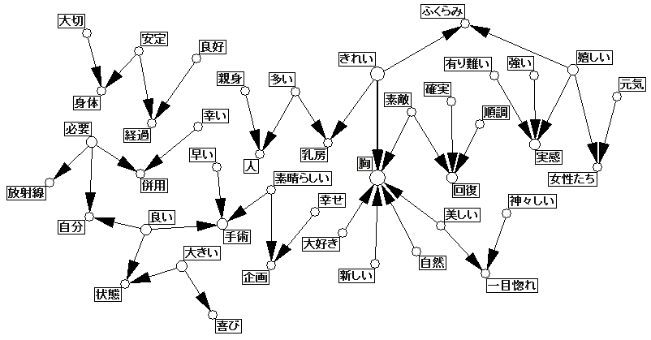
結果4 評判分析（ポジティブ）
Notes:
図3-2と3-3は、分析ソフトウェアにあらかじめ搭載されている約3,000語のデータベースに基づいて、評価された好評（ポジティブ）と不評（ネガティブ）のそれぞれ上位10語の係り受け関係をネットワーク図で示したものである。
「胸」という単語は、評価語「大好き」「新しい」「自然」「美しい」「素敵」「きれい」というポジティブな6語による係り受けがあり、同義語である「乳房」は「多い」「きれい」と、「ふくらみ」は「きれい」「うれしい」と係り受けがあった。

Slide 10
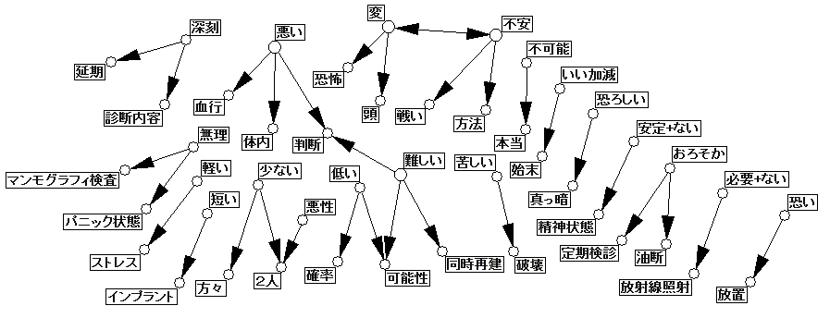
結果5 評判分析（ネガティブ）

Slide 11
考察1
19人の体験記の中にはネガティブな内容も含まれていたが、乳房再建手術だけでなく人生に対する楽観的な言説と自己肯定感のナラティブと、支えてくれた家族に対して、また、「本」として自分の体験を形にできることへの感謝の気持ちの表現がみられた。
自己イメージに関するコメント
【乳がんに関わる苦痛】が全体の約3割を占める
【手術と乳房喪失・変形へのコンプレックスとの間の揺れ動き】、【乳房再建への期待】、【乳房再建によって取り戻した自分らしい生き方・自信の獲得】、【生への感謝（生きることの再発見）】が約4割を占めた
Notes:
１Bから4Aの４つの自己イメージについてのコメントが全体の約4割を占めた。１A「乳がんに関わる苦痛」が約3割、4B「生への感謝(生きることの再発見)」が約4割のコメント比率であった。６カテゴリ内のコメント数は１Aと４Bが多かった。１Bが少なかったのは、写真集のモデルになることも辞さないという積極的な生き方を選んだ研究対象者の特徴と関連しているだろう。
砂賀・二渡（2008）は、2名の乳房再建手術の患者にインタビューを行いライフストーリーの視点から、自己概念の変容について次の４つを仮説生成的に説明している
まず第１は（１Ｂ）「乳がんであることを人には言えない」というテーマの結果である。こで焦点になるのは人間関係（関係性の苦痛）である。それとともに、「乳がんになったことで女性としての価値が失われ、思い描いていた自己実現が果たせないのではないかという否定的な自己概念」と考察している。
次に第２は（２）「手術と乳房喪失・変形へのコンプレックスとの間の揺れ動き」というテーマである。これは「病気の進行に対して最善の治療であると確信したはずの手術と、それによって大きく変化するボディイメージや自己の喪失感との間で揺れ動く自己概念」として説明している。
さらに第３は（３）「乳房再建への期待」というテーマである。これは「自己概念の大きな揺らぎを体験しながら、喪失や変化を補う最善の方法として乳房再建に期待する」と説明されている。
最後に第４は（４A）「乳房再建によって取り戻した自分らしい生き方・自信の獲得」というテーマである。これは「乳房再建によって自分らしい生き方を取り戻し、女性としての自信を回復させ、肯定的な自己概念を形成する」ことであると説明している。
すなわち第５（１A）は、「乳がんに関わる苦痛」というテーマである。そもそも苦痛には、身体的苦痛・心理的苦痛・関係的（社会的）苦痛・スピリチュアルな苦痛の４種類が考えられる（引用あるか？）。乳がんそのものに対する苦痛だけでなく、抗癌剤の苦痛や副作用で髪が抜けるなど様々な苦しみが含まれているから1Aの名前を「乳がんに関わる苦痛」とした。しかし、苦痛には不安や絶望、混乱などの内容も含まれており、単なる身体的苦痛だけではない。
関係的な苦痛とスピリチュアルな苦痛は第１のテーマで述べられているので重複を避けるために、身体的な苦痛とそれに伴う生きる苦しさに焦点をあてる。
さらに第６として新しく（４B）「生への感謝(生きることの再発見)」というテーマが建てられるのではないだろうか。

Slide 12
考察2 乳房再建手術の有用性
身体的、心理・社会的な喪失感
乳房再建への期待と不安
肯定的な自己概念の回復QOLの向上
Notes:
乳房再建手術体験者は乳がん罹患によって身体的、心理・社会的な喪失感を体験しているが、乳房再建によって自分らしい生き方を取り戻し、女性としての自信を回復させ、肯定的な自己概念を形成している（QOLの向上）

Slide 13
考察3
乳房再建手術が患者の心理的側面に与える影響
「身体的障害の改善・行動範囲の拡大・積極性・病気を忘れさせる・女性としての自信の復活」（上谷ら, 1993）
「女性らしさの新しい感覚を獲得し、自己のボディーイメージの価値を高めることができる。身体的、心理的統合を図り、内面の感情や幸福感も再発見することに寄与する」（Filiberti et al., 1986）
ちなみに・・・
アメリカでは、乳がん治療は乳房が再建されてはじめて完結したといえるという考え方が定着している。

Slide 14
考察4 本研究の限界と今後の課題
対象者の偏り
乳房再建手術に成功しモデルになっている積極的な人々
乳房再建手術は保健適応外
乳房再建手術適合者であり、自費手術となるため経済的余裕が必要
合併症のリスク
人工物を挿入した際の被膜拘縮 自家組織移植による血行障害（壊死）
社会的サポート
主治医や患者の会での勉強会、知識の豊富さ

Slide 15
主要引用文献
真水美佳・片野佐保・川島直子 (2010) ： いのちの乳房―乳がんによる「乳房再建手術」にのぞんだ19人 赤々舎
大高庸平，城丸瑞恵，いとうたけひこ 2010 ：手術とホルモン療法を受けた乳がん患者の心理―テキストマイニングによる語りの分析から―．昭和医会誌 70：302-314．
砂賀道子，二渡玉江：乳がん体験者の自己概念の変化と乳房再建の意味づけ．北関東医学会 58：377-386，2008．

Slide 16
体験記より
リンパ節へも転移していて、かなり大きく全切除せねばならないこと。並行して放射線、抗癌剤、ホルモン治療も必要で、放射線治療中には入退院を繰り返すことになると聞かされたときは、仕事もあるのに…と途方にくれる思いでした。
正直なところ、手術直後は片方の胸がなくてもそれほど不便に感じてはいませんでした。でも、患者会などで再建手術経験者たちの“美乳”を見せてもらううちに喪失感がつのりはじめ､経験者たちに励まされるように｢乳房再建手術｣を決意。こんなにきれいな胸を作っていただくことができて、頑張った自分へのご褒美だと感じています。
手術から１年半ほど経ち、リンパ節切除で上がらなかった腕が上がるようになってきたのでフラメンコを習い始めたんです。｢キャンサーギフト｣という言葉があります。がんからもらった贈り物とでもいえばいいでしょうか。私の場合も、病気になったことで以前より素敵な胸と豊かな人間関係に恵まれ、素晴らしい写真集の企画とも出会うことができました。自分でも患者会を主催するようになり、こうして元気に時問を過ごせることや、自分を必要としてくれる場所があることに感謝しながら生きています。今度は私が、まだ見ぬ患者さんたちにギフトを贈る番です。

Slide 17
体験記より
まず抗がん剤治療に入ったのでした。それからの半年間は地獄のようでした。毎回、投与から３～４日間は高熱と吐き気に悩まされ、鼻血がしょっちゅう出るため人とも安心して会えません。人相はすっかり変わってしまい、まるで体の細胞がすべて破壊されていくかのような苦しさです。洗った髪を乾かそうとドライヤーを使えば、部屋中に抜けた頭髪が飛び散り、深夜、涙を押し殺しながら拾い集める辛さ。さすがに耐えられず、翌日カツラ屋さんへ行ってバリカンで丸坊主にしてもらいました。
「手術は温存か全切除になるが、放射線も必要。再建は不可能」という過酷な診断でした。「どんな胸になってしまうんだろう」と考えると恐ろしさで目の前は真っ暗です。抗がん剤治療後なので、早く手術しないと効果がなくなるというプレッシャーと、“がん難民”になったような深い孤独感のなか、やっといまの主治医にたどり着き、１ヵ月半後に皮下乳腺全切除による同時再建手術を受けることができました。あのとき「再建は不可能」と診断されたのを泣く泣く受け入れなくて本当によかったと思います。一度絶望の淵に立つたからこそ、胸を失わずにすんだ喜びの大きさも身にしみてわかります。

Slide 18
体験記より
温存できるかどうかは手術室に入ってからでないとわからないとの診断。麻酔から覚めて、初めて胸があるかどうかを知るなんて、自分でもどう覚悟を決めればいいのかわからず、恐怖と不安で頭が変になってしまいそうでした。
他に方法がないかとネットの情報を探そうとしても、２分パソコンを見ては３時間泣き、気持ちを奮い起こして２分見てまた泣く…という繰り返し。周囲の人も親身になってくれ、「命が助かることが一番だから」と言ってもらえることはとても嬉しかったのですが、胸を失った状態でしっかりと生きていく自信が私にはありませんでした。
インプラントによる同時再建のことを知り、この方法で手術を受けようと決めてからも、ことあるごとに気持ちは揺れました。周囲が励ましてくれればくれるほど、命が助かる以上のことを求めることにどこか後ろめたさを感じてしまうのです。
モデルになる決意をしたのは、この体とー緒に生きていくと誓った、自分自身との約束を果たすため。手術後も精神状態がなかなか安定しなくて、色々なことでめそめそしたり落ち込んだりしていたのですが、おっぱいのほうは、そんなことには“我関せず”とどんどん素敵に回復しています。

